Slide 1
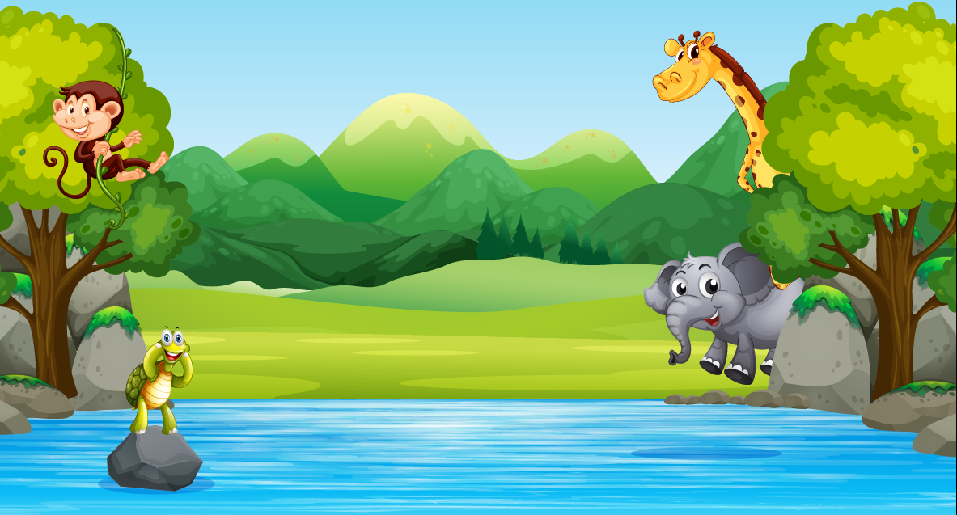
细细读，深深思
——《小马过河》第二课时
执教人：汪琼

Slide 2
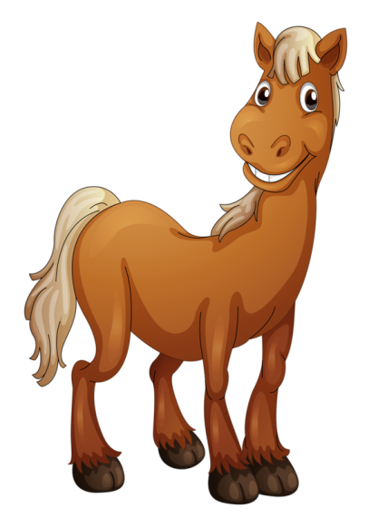
回顾：
为了过河，
小马总共请教了几次？
前面两次和第三次结果有什么不同呢？
前面两次都没能过河，
第三次尝试着过了河。

Slide 3
你们发现小马最终过河的秘诀了吗？
光听别人说，
自己不动脑筋，
不去试试，是不行的。

Slide 4
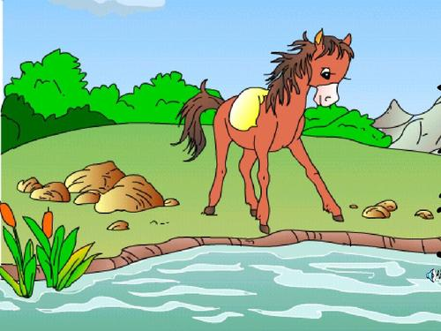
光听别人说，是不行的。
1.“光”在这儿是什么意思？你能换个词来理解吗？
2.从哪几句话能看出小马“光听别人说”呢？

Slide 5
小马听了老牛的话，立刻跑到河边，准备蹚过去。
小马连忙收住脚步，不知道怎么办才好。
两句话中，
哪两个词最能体现小马“光听别人说”呢？

Slide 6
小马听了老牛的话，立刻跑到河边，准备蹚过去。
小马连忙收住脚步，不知道怎么办才好。

Slide 7
联系课文说一说：
“光听别人说”会出现什么问题呢？
老牛说河水深，
松鼠说河水浅，
两个人的说法互相矛盾，
小马就不知道怎么办才好，很为难！

Slide 8
既然“光听别人说”不行，
那不听别人说可以吗？
同桌讨论，
要求：为你的看法举出一个例子。

Slide 9
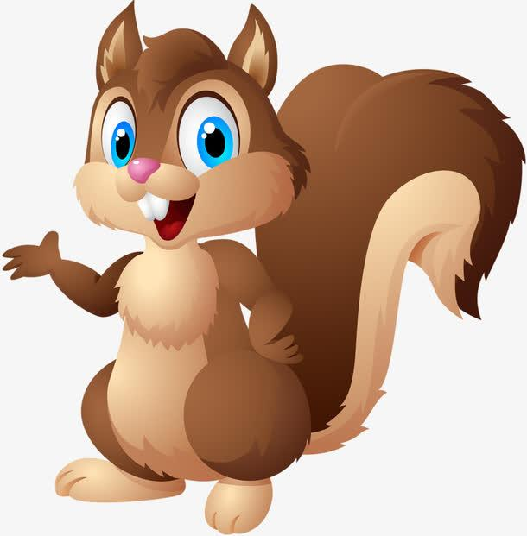
判断对错，并说说理由。
小马向很多人请教，是对的。
用一个关联词，你能将下面两句话连起来吗？
小马向很多人请教，是对的， 光听别人说，是不行的。
这是小马过河的第一条秘诀。

Slide 10
光听别人说，是不行的，需要去试一试。
小马怎么尝试的呢？
我们利用小剧本，同桌演一演，建议：
1.三秒钟确定好角色；
2.各自将剧本读两遍，试着背下自己的台词；
3.借助动作、表情等提示语，两人一起排练；
4.以上三个步骤两分钟完成。

Slide 11
《小马尝试过河》小剧本
小马（跑到河边，刚刚抬起前蹄——）
松鼠（大叫）：怎么？你不要命啦！
小马（认真地）让我试试吧！
小马（下了河，小心蹚到了对岸。）
小马（全明白了）：原来河水既不像老牛说的那样浅，也不像松鼠说的那样深。对我来说，不深不浅，刚好过河。

Slide 12
讨论：
当你在尝试表演时，
你觉得哪些动作最难演？
最能表现出小马在小心尝试？
小马过河的第三条秘诀：尝试。

Slide 13
光听别人说，自己不动脑筋，不去试试，是不行的，
还有关键的一条：动脑筋。
你觉得小马最后一次过河前，动脑筋了吗？
理由是什么？

Slide 14
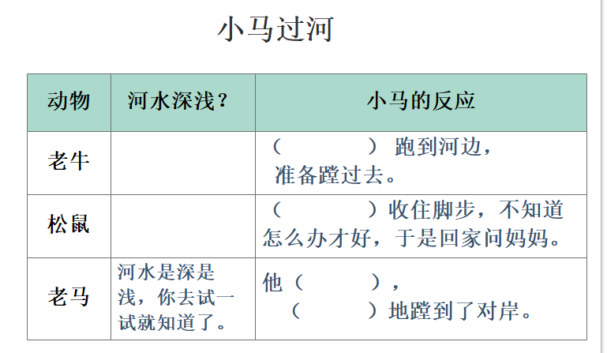
我们来动动脑筋，
同桌合作完成“小马过河”的学习单，再交流：

Slide 15
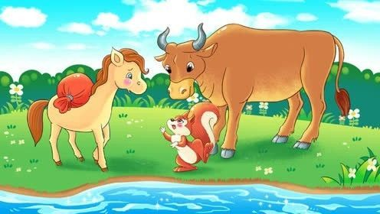
追问：
同一条河流的同一地点，
关于它的深浅，
老牛和松鼠的看法完全相反，
这是为什么呢？

Slide 16
同一条河流的同一地点，
不同的动物过河时，
感觉深浅不同。
这让你想起哪一次经历或哪一个故事？

Slide 17
同一个事物，
在不同人眼中是不一样的，
因此需要动脑筋仔细去想。
这是过河的第二条秘诀：动脑筋。

Slide 18
光听别人说，自己不动脑筋，不去试一试，是不行的。
去掉三个“不”，该怎么表达呢？
不能光听别人说，
要自己动脑筋，
自己去试一试，
这样才行。

Slide 19
小马到达对岸后，
磨好麦子，
回到河边。
这时，
一头小山羊过来，
也准备过河，
它向小马请教。
接下来会怎样呢？
请仔细动脑筋，续编这个故事，
并尝试改成小剧本演给大家看。

